Slide 1










Chủ đề 3: Mái trường mến yêu
Bài 6
Bài 6
Bài 6
ÔN TẬP
ÔN TẬP
ÔN TẬP
Notes:
更多模板请关注：https://haosc.taobao.com

Slide 2


1

Slide 3
Tìm từ ngữ có tiếng chứa vần yêm, iêng,
eng, uy, oay

Slide 4



Cái kiếm
huy hiệu
loay hoay
Cái xẻng
Cái yếm
yêm
iêm
eng
uy
oay

Slide 5
2

Slide 6
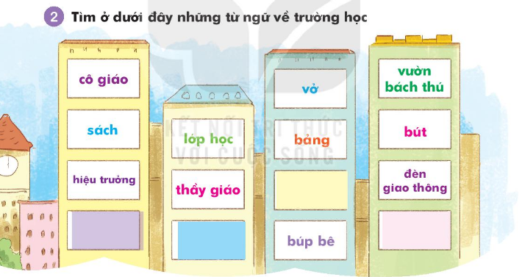

Slide 7
3

Slide 8
Kể về một ngày ở trường của em.
a/ Em thường làm những việc gì ?
b/ Việc gì em thấy thú vị nhất ?

Slide 9
4

Slide 10
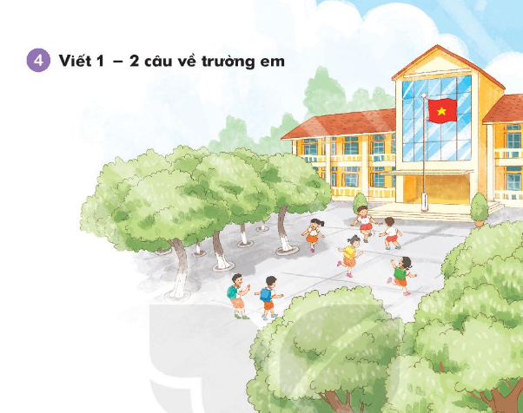
Trường của em là ……….
Trường của em có nhiều cây xanh

Slide 11
5

Slide 12


Slide 13
6
Củng cố

Slide 14
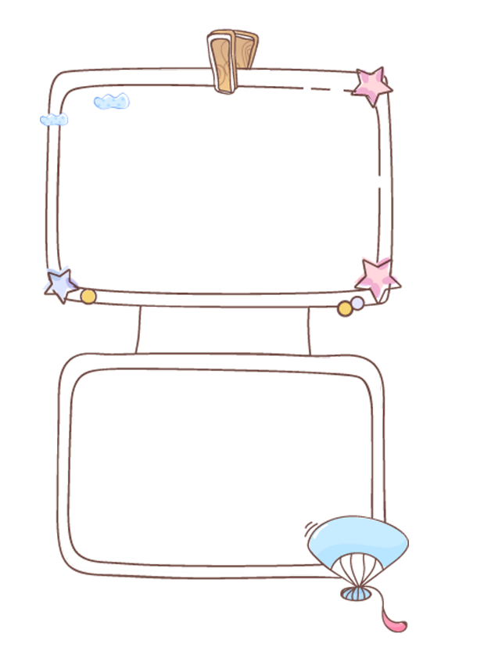
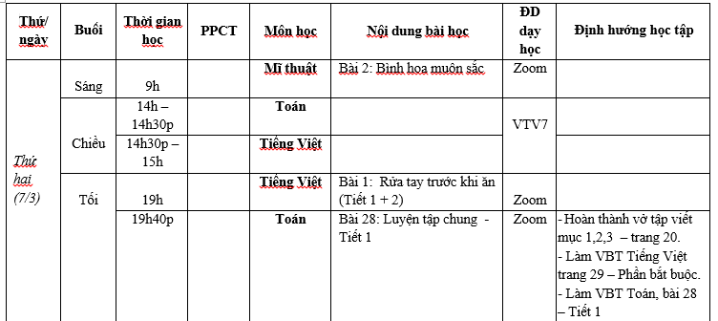
Dặn dò
Viết vở ô li chữ nhỏ
Đọc lại các bài đọc đã học

